Slide 1
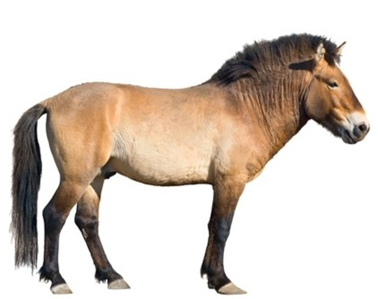
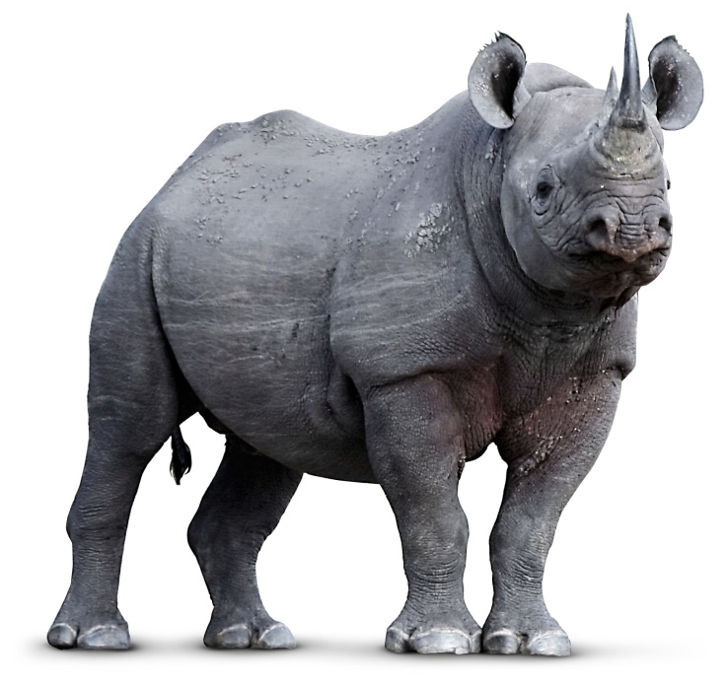
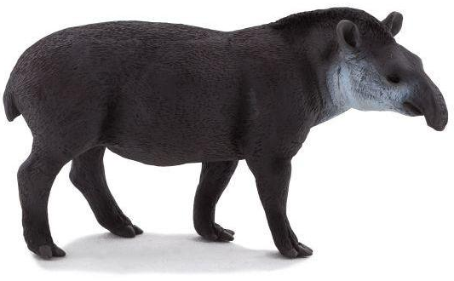
řád LICHOKOPYTNÍCI
čeleď
KOŇOVITÍ NOSOROŽCOVITÍ TAPÍROVITÍ

Slide 2
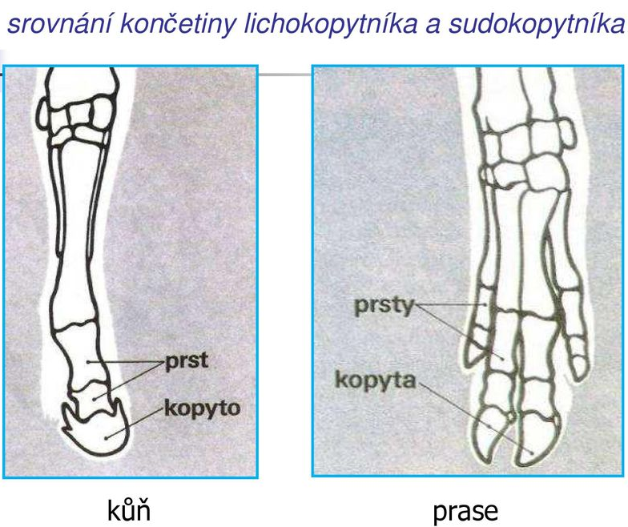
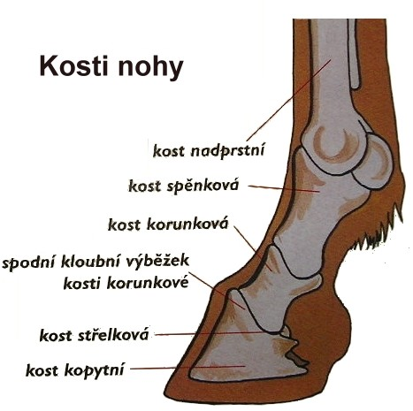
řád LICHOKOPYTNÍCI

Slide 3
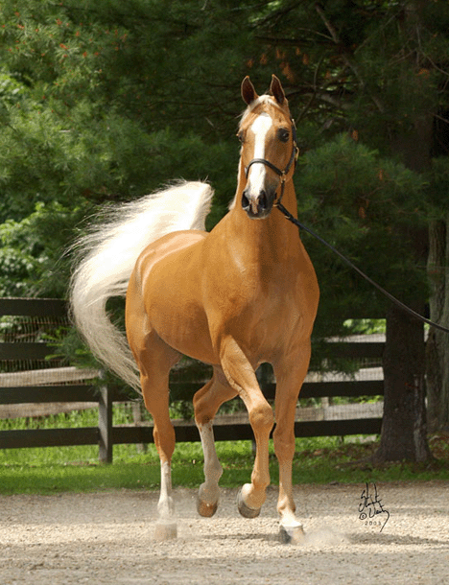
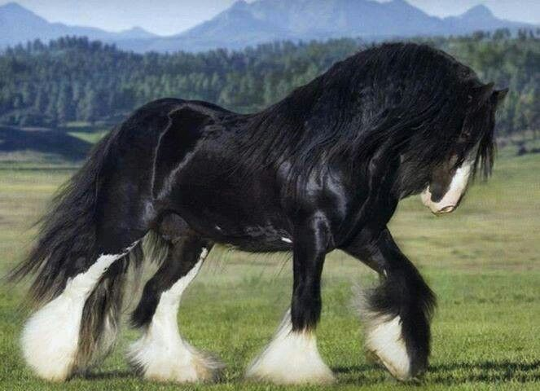
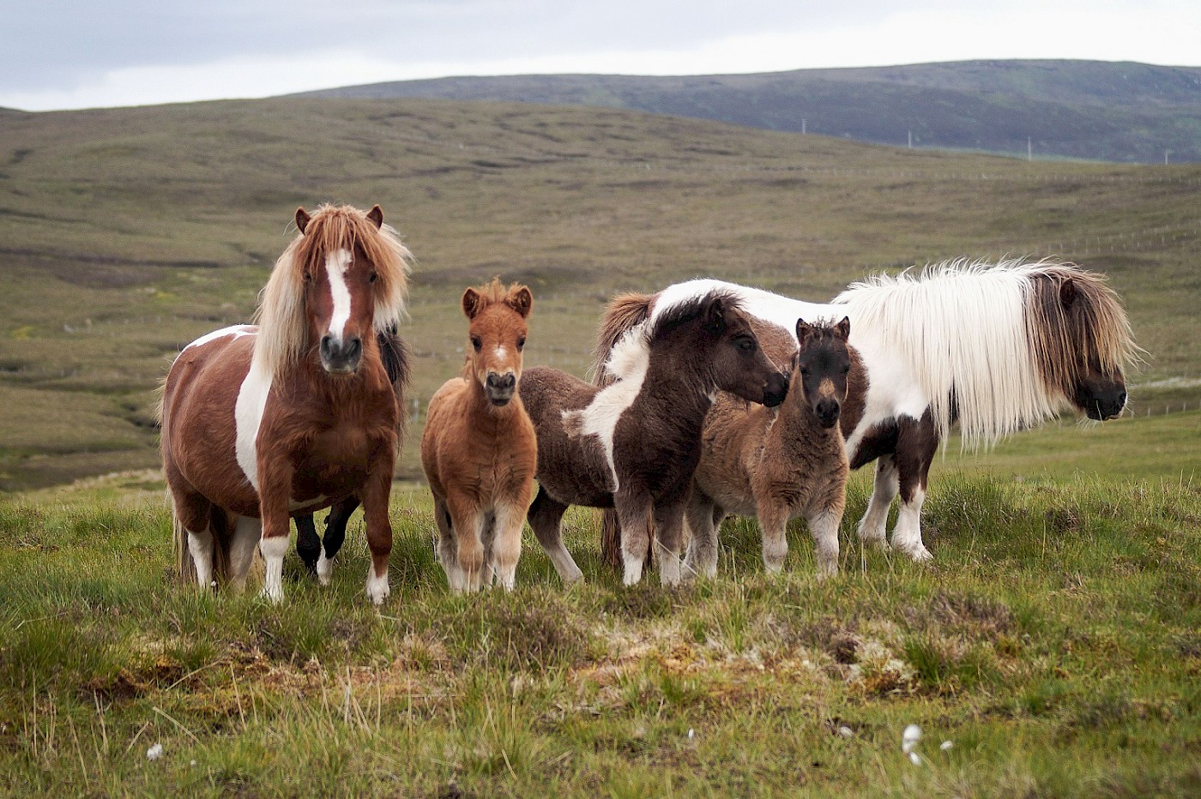
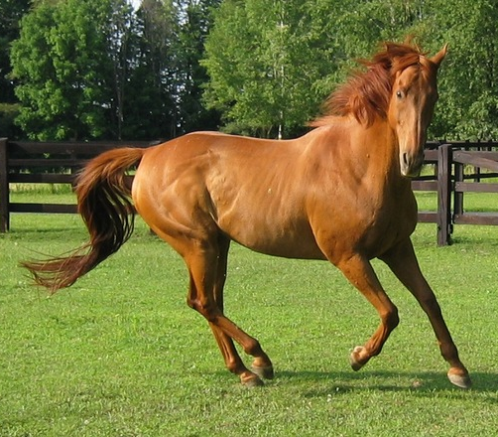
Kůň domácí
Je to domestikované zvíře – poprvé 3500 př.n.l. v oblasti Kaspického moře – pochází z koně divokého
Anglický plnokrevník – nejrychlejší kůň, chován kvůli závodům
Shetlandský pony – pochází ze Shetlandských ostrovů severně od Británie,
velmi odolný zvyklý na drsné podmínky, vzhledem ke své malé velikosti jedno z nejsilnějších plemen
Shire – nejznámější tažný kůn Anglie, jedno z největších plemen na světě, potomek rytířských válečných koní středověku
Arabský plnokrevník – jedno z nejstarších plemen pochází z Persie, patří mezi nejmenší koně

Slide 4
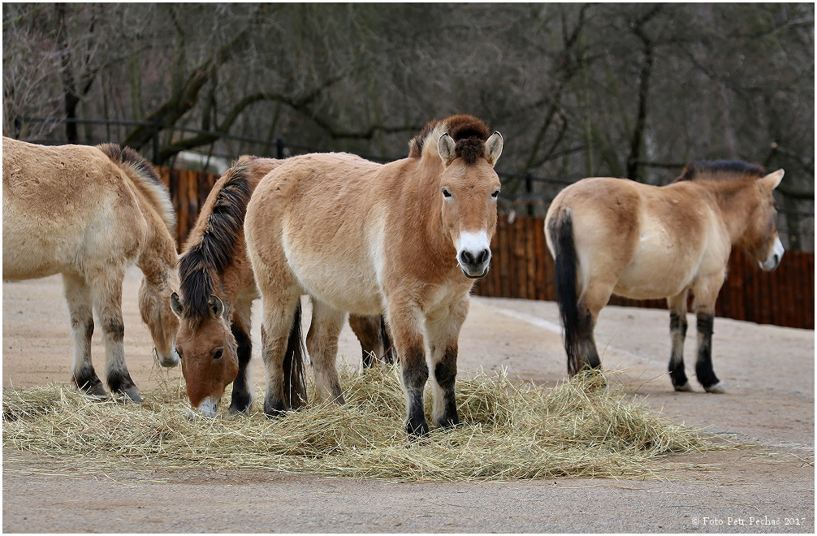
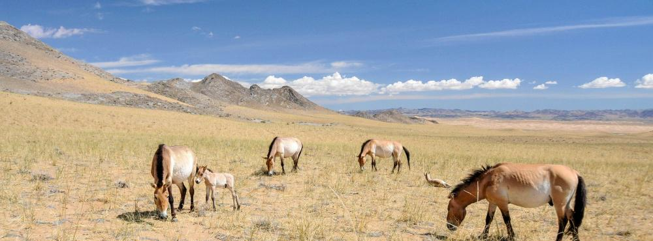
Kůň Převalského
Jediný existující divoký kůň, ve volné přírodě vyhynul v roce 1968
Pochází ze střední Asie a Mongolska
Plemennou knihu vede ZOO Praha
NÁVRAT KONĚ PŘEVALSKÉHO DO MONGOLSKA

Slide 5
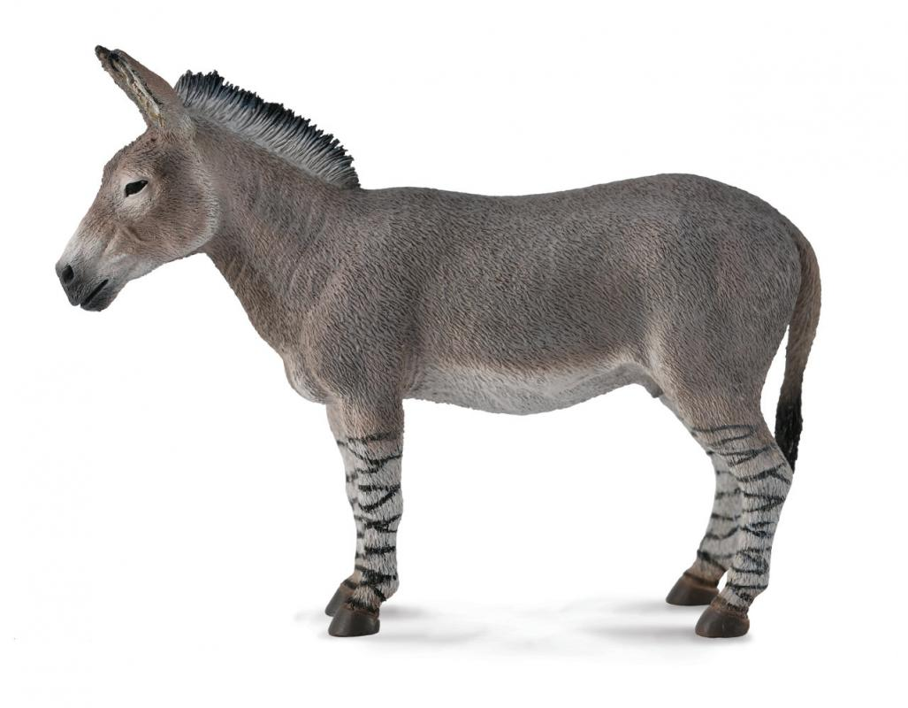
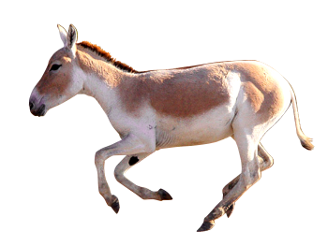
Osel
Africký
Typické příčné pruhy na nohou, kriticky ohrožen, skalnaté pouště SV Afriky, dokáže přežít několik dní bez vody
Asijský
Pouště a Polopouště střední Asie, je schopen rychle urazit velké vzdálenosti

Slide 6
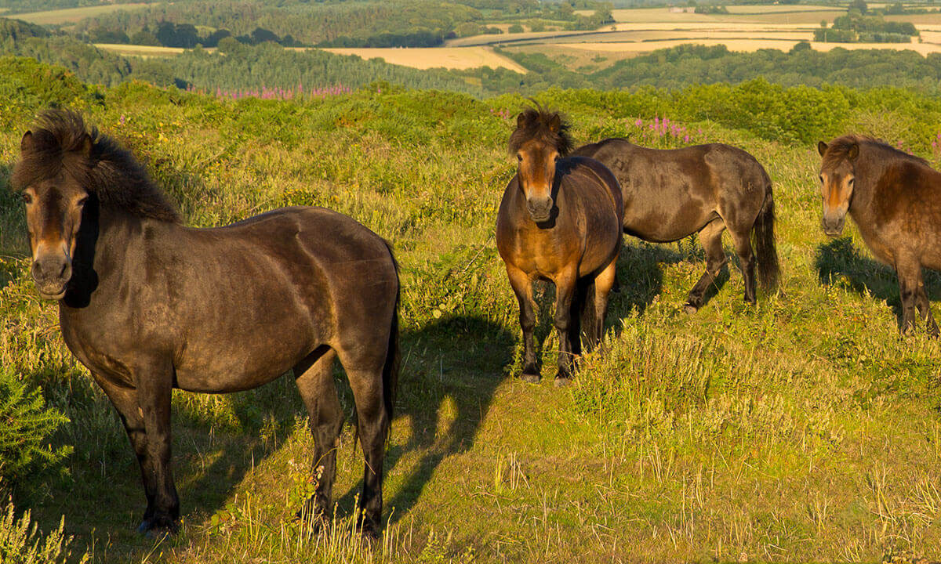
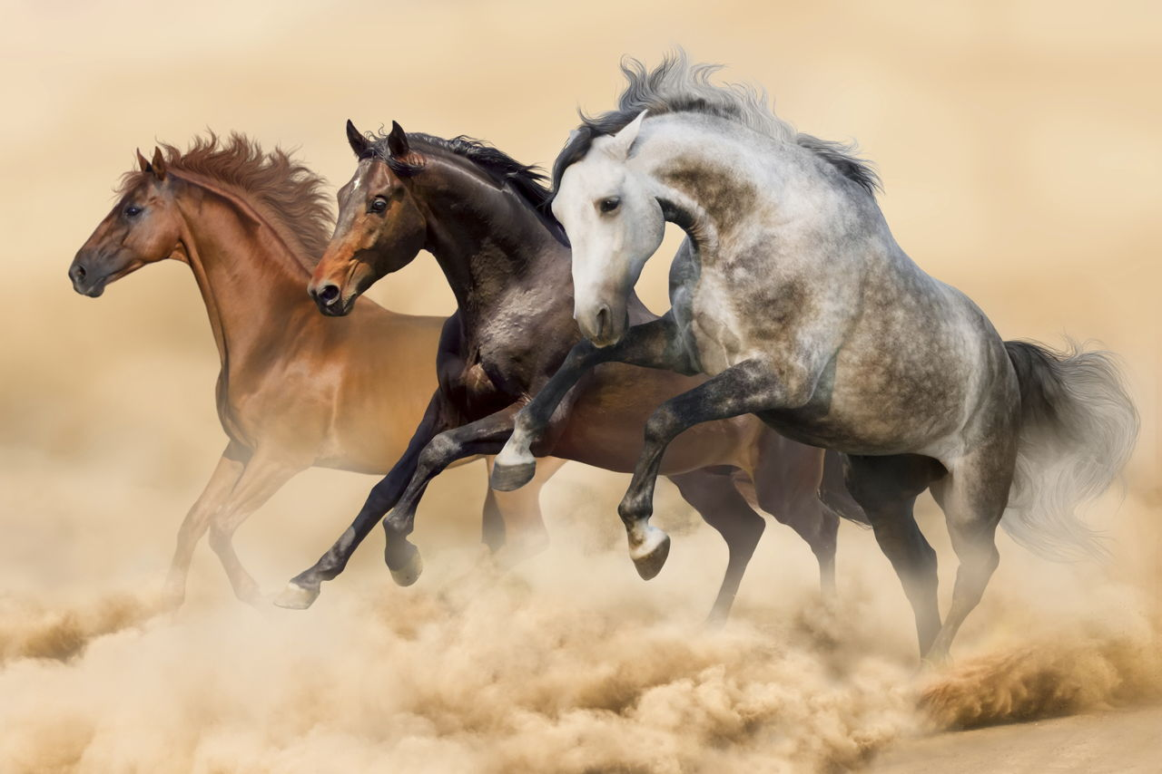

Kůň divoký
Wikipedie.cz
Exmoorský pony či keltský pony je plemeno divokých koní, které pochází z anglického Somersetu a Devonu. Plemeno dostalo jméno podle vysoko položených blat Exmoor v jihozápadní Anglii. Exmoorskému ponymu hrozilo vyhynutí – druhou světovou válku přežilo pouhých 45 jedinců. Celosvětově jich žije zhruba dva tisíce.
V Evropě přežili poslední pouze v Národním parku Exmoor na JZ Anglie
V Severní Americe koně vyhynuli během poslední doby ledové (mustangové vznikli zdivočením dovlečených španělských koní)

Slide 7
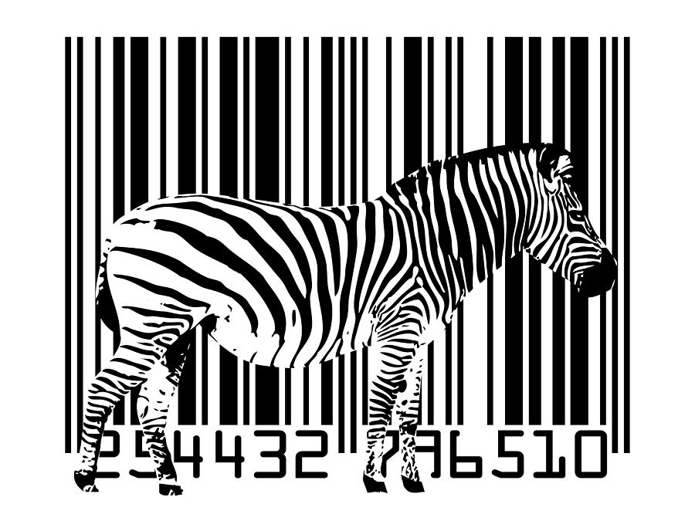
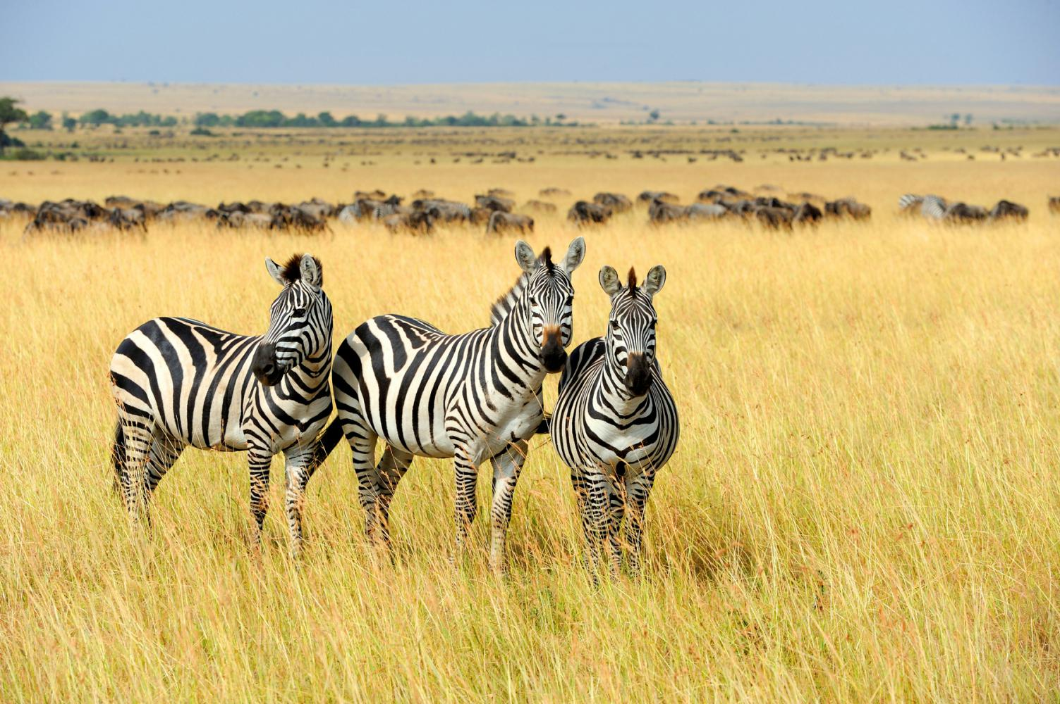
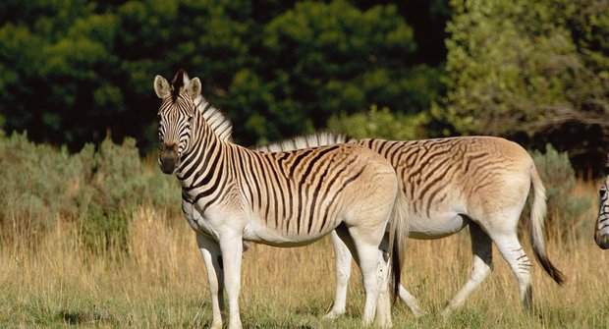
Zebra
Proč má zebra pruhy?
A proč jsou ty pruhy černé?
Příběhy vyhynulých zvířat: Zebra kvaga ABICKO.cz
21. 12. 2011 - Zebra, která skoro nemá pruhy? I taková žila, dokud ji lidé nevyhubili. Jmenovala se kvaga a poslední zemřela v amsterdamské zoo před 128 ...

Slide 8

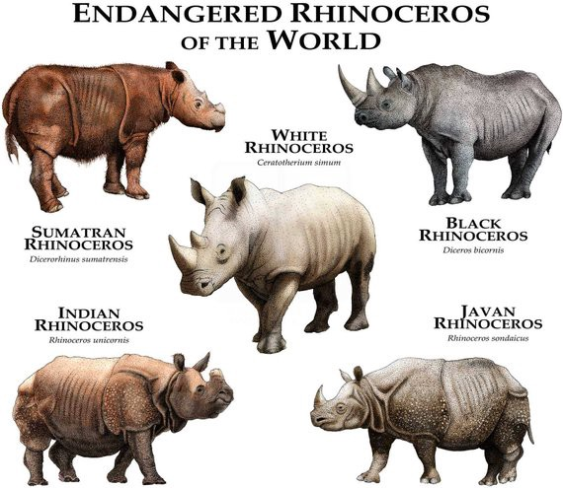

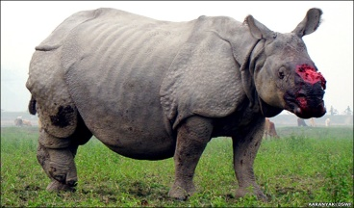
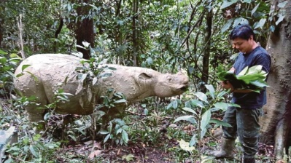
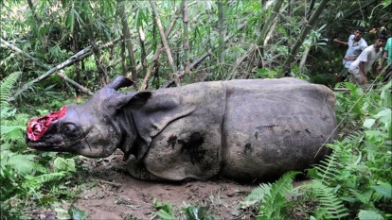
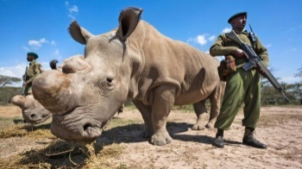
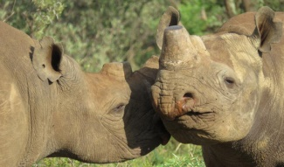

Nosorožci
Nosorožec dvurohý (tzv.černý)
Počet zbylých na světě:
5000
Nosorožec sumaterský
Počet zbylých na světě:
100
Nosorožec tuponosý
(tzv.bílý)
Počet zbylých na světě:
20000
Nosorožec indický
Počet zbylých na světě:
3300
Nosorožec jávský
Počet zbylých na světě:
58

Slide 9
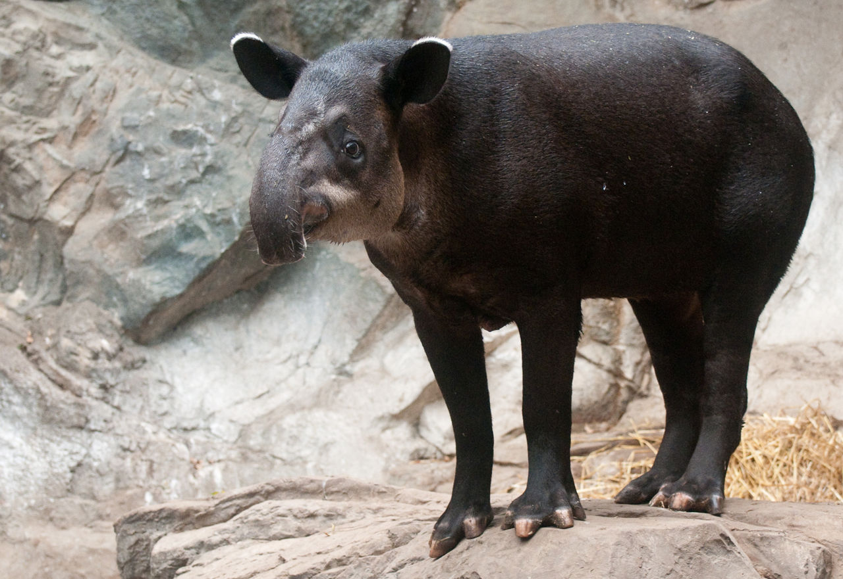
Tapír
Kolik prstů máš na nohou?
Na předních nebo na zadních?
Ono je v tom rozdíl?
Ano, je v tom rozdíl - na předních mám …

